Slide 1
数据结构与算法(3)
王华胜
2020/1/31

Slide 2
概述
由于暂停了一周多的学习，现在开始狂刷视频和实现数据结构······

Slide 3
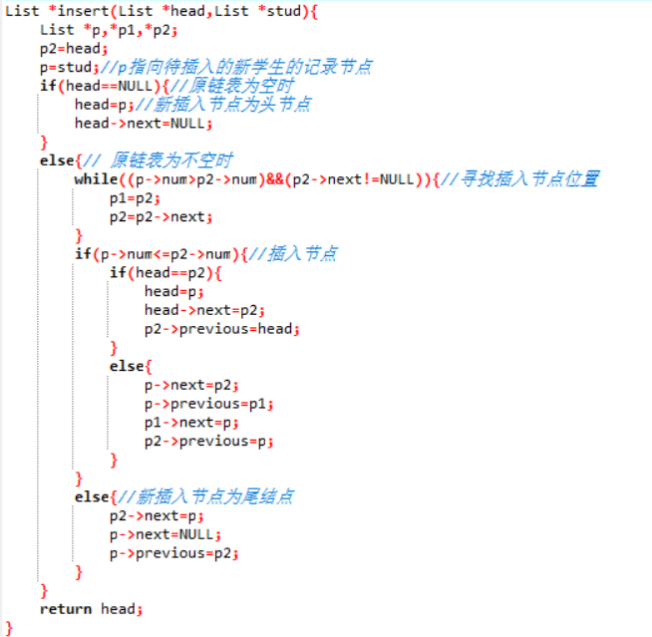

双链表的实现
定义： 插入：

Slide 4
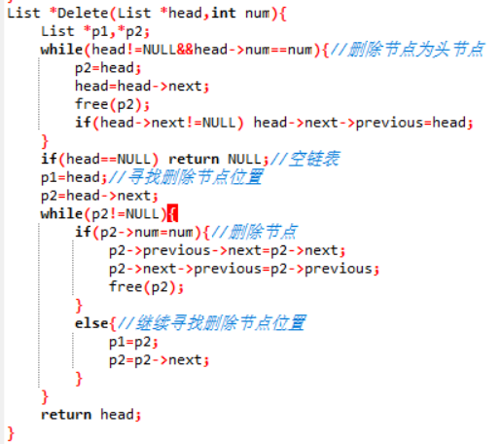
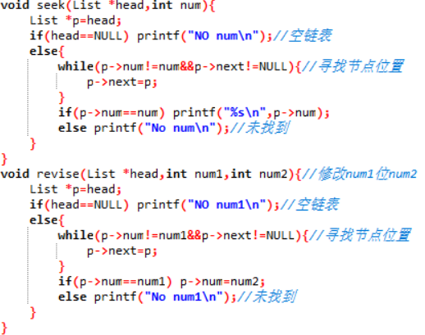
删除： 寻找、修改：

Slide 5
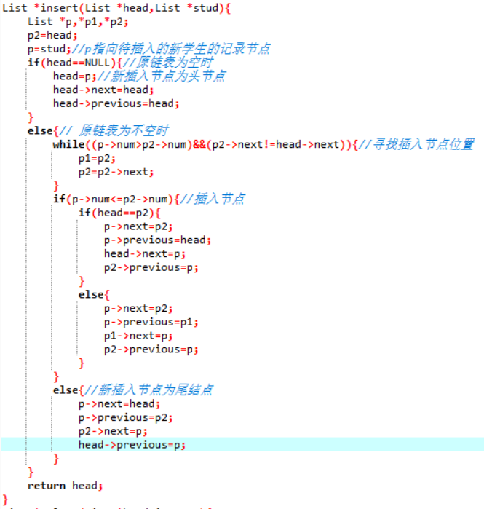

循环链表的实现（这里只列举双循环链表）
定义： 插入：

Slide 6
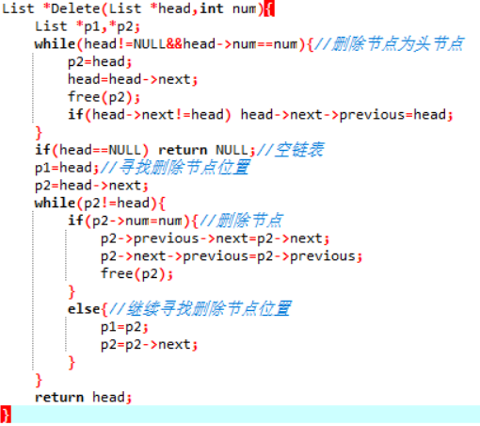
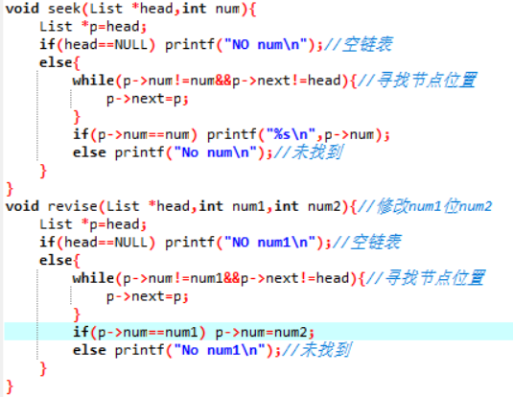
删除： 查找修改：

Slide 7
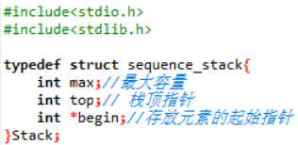



顺序栈的实现
定义： 进栈：
出栈： 取栈顶：

Slide 8
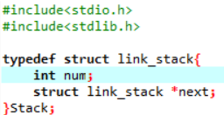
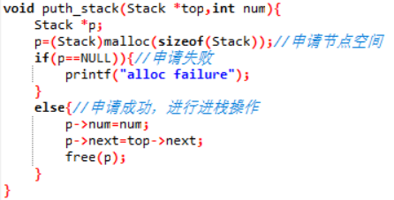
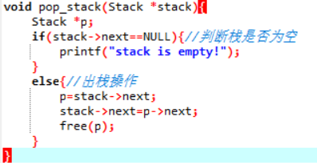

链栈的实现
定义： 进栈：
出栈： 取栈顶：

Slide 9

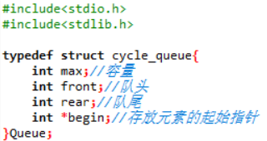


循环队列的实现（顺序队列较简单，略去）
定义： 入队：
出队： 取队头：

Slide 10
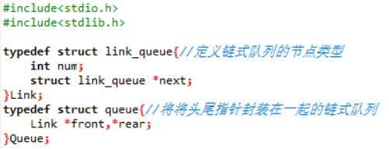

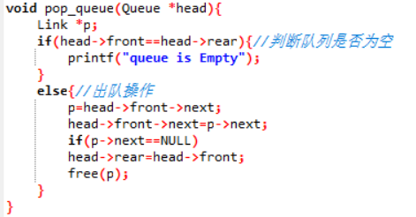
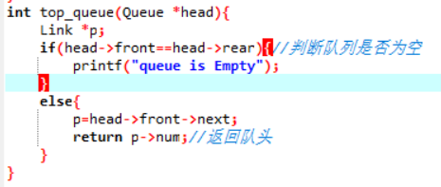
链式队列的实现
定义： 入队：
出队： 取队头：

